Slide 1

2조
고대 일본국가의 사회와 문화
헤이안 문화
2140**** 신중섭

Slide 2

고대 일본국가의 사회와 문화
순서
01
종교문화
02
문학
03
헤이안 시대 관복
04
정치
05
가나문자

Slide 3
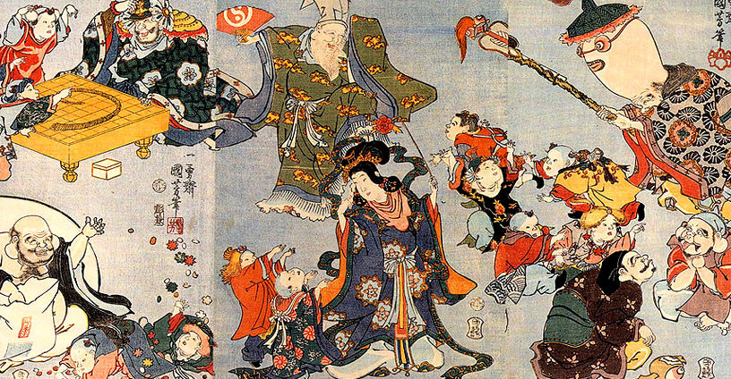
고대 일본국가의 사회와 문화
종교 문화
신토란?

Slide 4
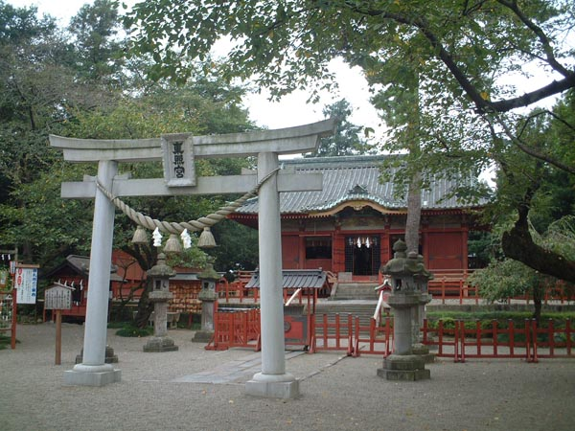
고대 일본국가의 사회와 문화
종교문화
일본의 신사
https://youtu.be/5dHut1B9Rko

Slide 5
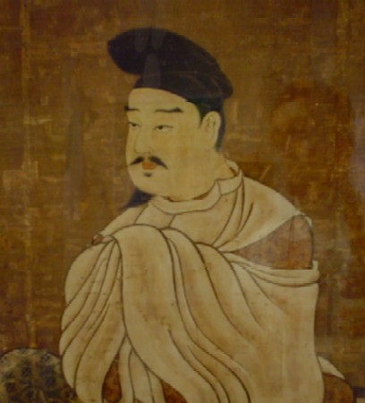
고대 일본국가의 사회와 문화
종교문화
음양도란?
헤이안 율령제 아래에 있었던 중무청의 음양료(온묘우료)에서 오행사상을 바탕으로 점을 치거나 땅을 살피는 방기를 장관하던 기관
아베노 세이메이

Slide 6
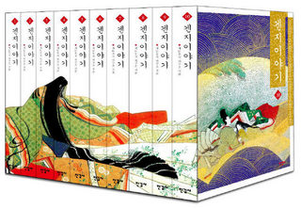
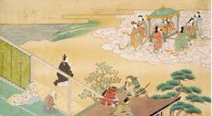
고대 일본국가의 사회와 문화
문학작품
겐지모노가타리
타케토리모노가타리

Slide 7
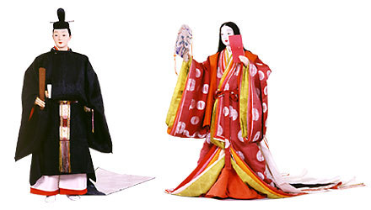
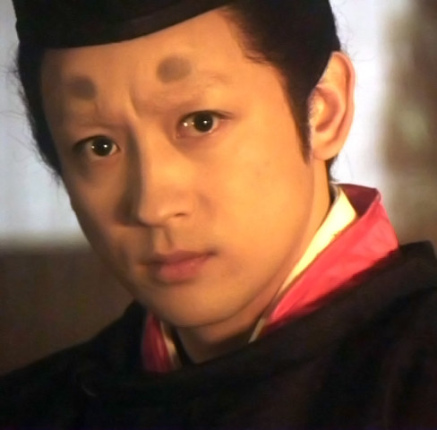
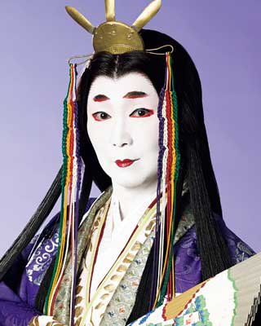
고대 일본국가의 사회와 문화
헤이안 관복과 복식

Slide 8
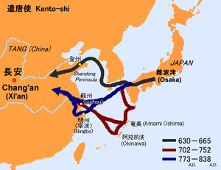
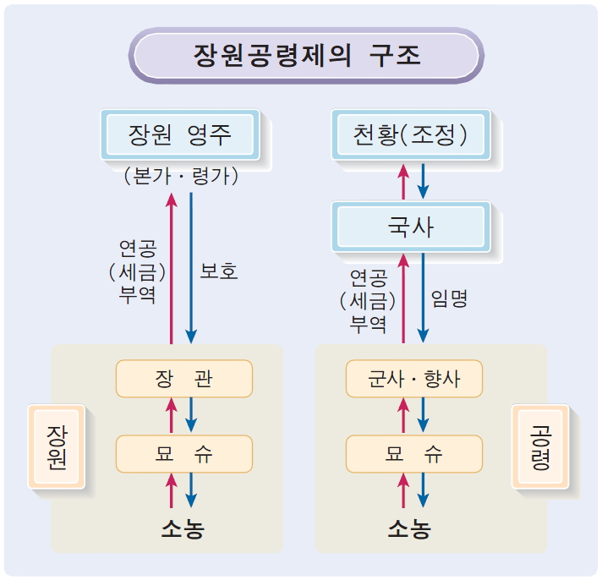
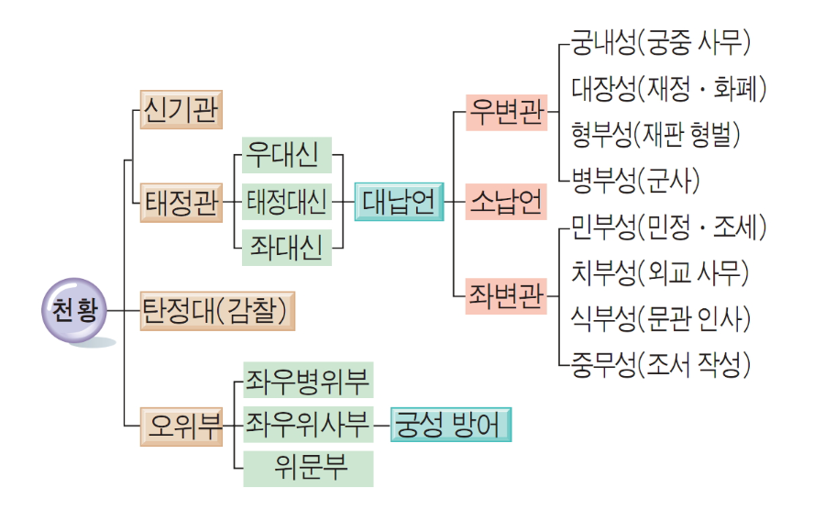
고대 일본국가의 사회와 문화
헤이안의 정치
견당사 경로

Slide 9
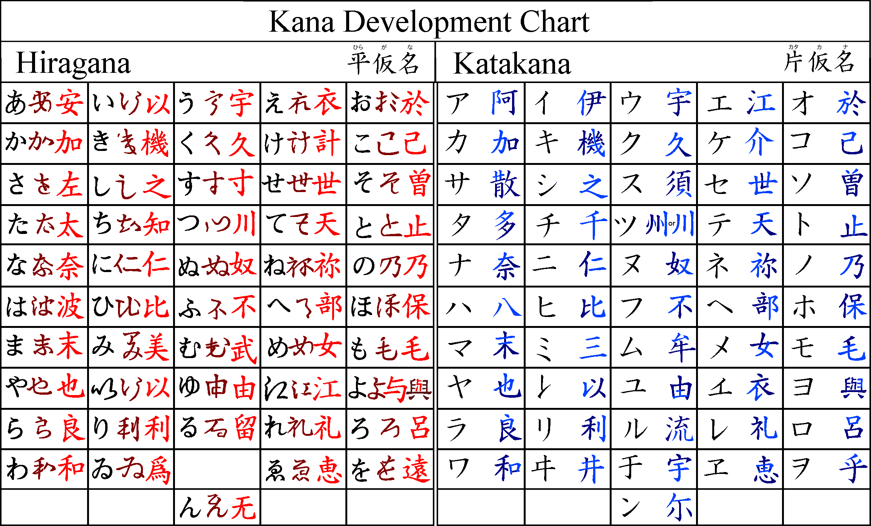
고대 일본국가의 사회와 문화
가나문자

